Slide 1
Курс «Тестирование ПО»
Тема 4
«Разработка тестов»

Slide 2
Введение
Мы рассмотрели общие вопросы организации процесса тестирования и вопросы планирования тестовых испытаний. Следующие за планированием является стадия разработки тестов. От того, насколько качественно будет выполнена эта стадия зависит процесс выполнения тестов и документирования результатов их выполнения. В этой теме мы будем учиться разрабатывать тесты. Итак, приступим.

Slide 3
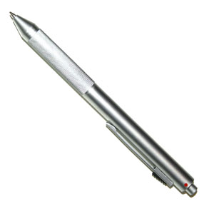
Какие бывают тесты. Обсуждение.
Перед вами обыкновенная ручка. Давайте подумаем, как её можно протестировать?

Slide 4
Какие бывают тесты (1/12)
Тесты на основе требований (requirements based tests)
  Извлекается и вставляется ли в ручку стержень?
  Присутствует ли держатель, позволяющий цеплять ручку за край кармана?
  Переключается ли ручка из рабочего в нерабочее положение?

Slide 5
Какие бывают тесты (2/12)
Функциональные тесты (functional test)
  Вставить в ручку стержень.
  Переключить в рабочее положение.
  Написать несколько слов.
  Переключить в нерабочее положение.
  Извлечь стержень.

Slide 6
Какие бывают тесты (3/12)
Сравнительные («параллельные») тесты (parallel testing)
  Что мы можем сказать об этой ручке в сравнении с другими ручками, которые выпускает наша фирма?
  Что мы можем сказать об этой ручке в сравнении с ручками, которые выпускают конкуренты?
  В чём преимущества именно этой модели ручек?

Slide 7
Какие бывают тесты (4/12)
Сценарные тесты (scenario tests)
Как ручку может использовать:
  Секретарь.
  Преподаватель.
  Студент.
  Школьник.
  Прораб.
  Сантехник.
  Милиционер.
  Моряк.
  …

Slide 8
Какие бывают тесты (5/12)
Тесты ошибочных ситуаций (fault injection tests)
  Что произойдёт, если препятствовать выходу стержня в рабочее положение?
  Какое усилие и где надо приложить к ручке, чтобы её сломать?
  Если стержень застрял, легко ли его извлечь?
  Что произойдёт, если писать по стеклу, асфальту?

Slide 9
Какие бывают тесты (6/12)
Тесты интерфейса (interface tests, GUI tests)
  Измерения: высота, ширина, длина, вес.
  Цвет.
  Читаемость логотипа фирмы-производителя.

Slide 10
Какие бывают тесты (7/12)
Тесты удобства использования (usability tests)
  Есть ли у нас какие-либо замечания по юзабилити ручек от пользователей?
  Есть ли у нас представители целевых групп, чтобы привлечь их к тестированию?
  Как много времени у пользователя занимает переключение ручки из нерабочего положения в рабочее и обратно?
  Как быстро пользователь понимает, как пользоваться ручкой?
  Как быстро пользователь привыкает к этой ручке?
  Легко ли понять, какие стержни подходят к ручке?
  Легко ли заменить стержень?
  Может ли ручкой пользоваться левша?

Slide 11
Какие бывают тесты (8/12)
Тесты упаковки и документации (packaging/documentation tests)
  Вложена ли в упаковку копия текста о гарантийных обязательствах?
  Ясно ли видно на упаковке, что внутри?
  Легко ли открыть упаковку?
  Насколько материалы упаковки вредны для окружающей среды?
  Есть ли какие-то особые требования к упаковке?
  На сайте, в каталоге, на упаковке написано и нарисовано одно и то же?
  Текст на упаковке и в гарантийном обязательстве – на одном и том же языке?
  На упаковке и в документации нет грамматических ошибок, опечаток и т.д.?

Slide 12
Какие бывают тесты (9/12)
Стрессовые тесты (stress tests)
  При какой температуре расплавится пластиковая часть ручки?
  При какой температуре потечёт стержень?
  При какой температуре ручка перестаёт писать?
  Какое воздействие необходимо применить к ручке, чтобы сломать её?
  Пишет ли ручка под водой? А по мокрой бумаге?
  Если ручку уронить в песок – что произойдёт?
  А если уронить со стола?
  А если из окна офиса?

Slide 13
Какие бывают тесты (10/12)
Тесты производительности (performance tests)
  Сколько текста можно написать ручкой в единицу времени?
  Как быстро ручку можно привести в рабочее положение?
  Как много раз ручку можно переключить из нерабочего в рабочее положение, прежде чем её начнёт заедать?

Slide 14
Какие бывают тесты (11/12)
Конфигурационные тесты (configuration tests)
  Какие стержни подходят к нашей ручке?
  На каких поверхностях она может писать?

Slide 15
Какие бывают тесты (12/12)
Законодательные тесты (regulation tests)
  Подлежит ли этот продукт какому-то виду лицензирования?
  Необходима ли какая-то особая сопроводительная документация?
  Ясно ли из документации ручки видно, в какой стране она произведена?
  Существуют ли какие-то законодательные особенности, препятствующие распространению нашего продукта?

Slide 16
Задача о треугольнике (1/5)
Эту задачу предложил в 1979 году Гленфорд Майерс в своей книге «Искусство тестирования программ» («The Art Of Software Testing»). С тех пор она известна как «задача о треугольнике» и является своего классическим вопросом на множестве собеседований на должность тестировщика.
Программа производит чтение с перфокарты трёх целых чисел, которые интерпретируются как длины сторон треугольника. Далее программа печатает сообщение о том, является ли треугольник неравносторонним, равнобедренным или равносторонним.
Напишите на листе бумаги (или в файле) набор тестов, которые, как вам кажется, будут адекватно проверять эту программу. На это у вас десять минут.

Slide 17
Задача о треугольнике (2/5)
Были изучены различные версии данной программы и составлен список общих ошибок. Оцените ваш набор тестов, попытавшись с его помощью ответить на приведенные ниже вопросы. За каждый ответ «да» присуждается одно очко.
Составили ли вы тест, который представляет правильный неравносторонний треугольник? (Ответ «да» на этот вопрос не засчитывается, если вы имеете в виду тесты, проверяющие значения длин сторон вида «1, 2, 3» или «2, 5, 10», так как не существует треугольников, имеющих такие стороны.)
Составили ли вы тест, который представляет правильный равносторонний треугольник?
Составили ли вы тест, который представляет правильный равнобедренный треугольник? (Тесты со значениями сторон «2, 2, 4» принимать в расчёт не следует, т.к., опять же, не бывает таких треугольников.)

Slide 18
Задача о треугольнике (3/5)
Составили ли вы по крайней мере три теста, которые представляют правильные равнобедренные треугольники, полученные как перестановки двух равных сторон треугольника (например, «3, 3, 4», «3, 4, 3», «4, 3, 3»)?
Составили ли вы тест, в котором длина одной из сторон треугольника принимает нулевое значение?
Составили ли вы тест, в котором длина одной из сторон треугольника принимает отрицательное значение?
Составили ли вы тест, включающий три положительных целых числа, сумма двух из которых равна третьему? (Другими словами, если программа выдала сообщение о том, что числа «1, 2, 3» представляют собой стороны неравностороннего треугольника, то такая программа содержит ошибку.)
Составили ли вы по крайней мере три теста с заданными значениями всех трёх перестановок, в которых длина одной стороны равна сумме длин двух других сторон (например, «1, 2, 3», «1, 3, 2», «3, 1, 2»)?

Slide 19
Задача о треугольнике (4/5)
Составили ли вы тест из трёх целых положительных чисел, таких, что сумма двух из них меньше третьего числа (т. е. «1, 2, 4» или «12, 15, 30»)?
Составили ли вы по крайней мере три теста из категории 9, в которых вами испытаны все три перестановки (например, «1, 2, 4», «1, 4, 2», «4, 1, 2»)?
Составили ли вы тест, в котором все стороны треугольника имеют длину, равную нулю (т. е. «0, 0, 0»)?
Составили ли вы по крайней мере один тест, содержащий нецелые значения?
Составили ли вы хотя бы один тест, содержащий неправильное число значений (например, два, а не три целых числа)?
Специфицировали ли вы в каждом тесте не только входные значения, но и выходные данные программы?

Slide 20
Задача о треугольнике (5/5)
Конечно, нет гарантий, что с помощью набора тестов, который удовлетворяет вышеперечисленным условиям, будут найдены все возможные ошибки. Но поскольку вопросы 1+13 представляют ошибки, имевшие место в различных версиях данной программы, адекватный тест для неё должен их обнаруживать.
Отметим, что опытные профессиональные программисты набирают в среднем только 7-8 очков из 14 возможных.
Выполненное упражнение показывает нам, что тестирование даже тривиальных программ, подобных приведенной, – непростая задача.
И коль скоро это так, представьте трудности тестирования программ размером, например, в 1’000’000 и более операторов. А если это программа по управлению реактором АЭС?

Slide 21
Классы эквивалентности (1/14)
На только что рассмотренных примерах с ручкой и треугольником вы могли убедиться, что набор тестов у вас получается неидеальным. А как его сделать лучше? Как убедиться, что тестов достаточно, и в то же время их не слишком много?
Для этого есть прекрасная техника – продумывание классов эквивалентности и граничных условий.

Slide 22
Классы эквивалентности (2/14)
Если мы ожидаем одинакового результата от выполнения двух и более тестов, эти тесты эквивалентны. Такие множества тестов называются классами эквивалентности.
Признаки эквивалентности (несколько тесто эквивалентны, если):
  Она направлены на поиск одной и той же ошибки.
  Если один из тестов обнаруживает ошибку, другие её тоже, скорее всего, обнаружат.
  Если один из тестов НЕ обнаруживает ошибку, другие её тоже, скорее всего, НЕ обнаружат.
  Тесты используют одни и те же наборы входных данных.
  Для выполнения тестов мы совершаем одни и те же операции.
  Тесты генерируют одинаковые выходные данные или приводят приложение в одно и то же состояние.
  Все тесты приводят к срабатыванию одного и того же блока обработки ошибок («error handling block»).
  Ни один из тестов не приводит к срабатыванию блока обработки ошибок («error handling block»).

Slide 23
Классы эквивалентности (3/14)
Граничные условия (или просто – границы) – это те места, в которых один класс эквивалентности переходит в другой.
Например, одна группа тестов вызывает сообщение «вы ввели слишком маленькое число», а другая вызывает сообщение «вы ввели слишком большое число». Граница будет лежать где-то в районе чисел «самых больших из слишком маленьких» и «самых маленьких из слишком больших».
Граничные условия очень важны, и их обязательно следует проверять в тестах, т.к. именно в этом месте чаще всего и обнаруживаются ошибки.
Рассмотрим на примере.

Slide 24
Классы эквивалентности (4/14)
Необходимо проверить, как работает поле, в которое можно ввести целое число в диапазоне от 1 до 99.
Классы эквивалентности здесь:
  Любое целое в диапазоне от 1 до 99. Как правило, это будет середина числового отрезка. Позитивный тест.
  Любое число меньше 1. Негативный тест.
  Любое число больше 99. Негативный тест.
  Дробь и «не число» (буквы, спецсимволы). Негативный тест.
Тесты, которые мы выполним:
  Ввести 1, 99, 50
  Ввести 0
  Ввести 100
  Ввести 50.5, букву, спецсимвол: ~`!”@’#$;%:^&?*()[]{},.\/+=-_

Slide 25
Классы эквивалентности (5/14)
Рассмотрим ещё один пример.
  Программа предназначена для сложения двух целых чисел.
  Каждое из слагаемых – не более чем двузначное целое число.
  Программа запрашивает у пользователя два числа, после чего выводит результат.
Ваши соображения?

Slide 26
Классы эквивалентности (6/14)
Допустим, мы написали первый тест:
Первое слагаемое:
3
Второе слагаемое:
7
Сумма:
10

Slide 27
Классы эквивалентности (7/14)
Нужно ли проверять такие комбинации?
2 + 7 4 + 7 5 + 7
3 + 8 3 + 6 3 + 5
3 + 3 7 + 3 7 + 7
2 + 2 6 + 4 2 + 5
(-3) + 7 (-3) + (-7) 3 + (-7)
0 + 7 3 + 0 0 + 0
99 + 7 3 + (-99) (-99) + 0
99 + 99 99 + (-99) (-99) + 99
100 + 3 100 + 100 100 + (-100)

Slide 28
Классы эквивалентности (8/14)
Выделим классы эквивалентности.
 | Классы корректных данных (позитивные тесты) | Классы некорректных данных (негативные тесты) | Граничные и специальные значения | Примечания
Первое слагаемое | от -99 до 99 | > 99 < -99 | 99, -99 100, -100
Второе слагаемое | от -99 до 99 | > 99 < -99 | 99, -99 100, -100

Slide 29
Классы эквивалентности (9/14)
Выделим классы эквивалентности.
 | Классы корректных данных (позитивные тесты) | Классы некорректных данных (негативные тесты) | Граничные и специальные значения | Примечания
Первое слагаемое | от -99 до 99 | > 99 < -99 | 99, -99 100, -100
Второе слагаемое | от -99 до 99 | > 99 < -99 | 99, -99 100, -100
Сумма | от -198 до 198 | > 198 < -198 | (-99, -99) (99, 99) | Как попасть в некорректные?

Slide 30
Классы эквивалентности (10/14)
Выделим классы эквивалентности.
 | Классы корректных данных (позитивные тесты) | Классы некорректных данных (негативные тесты) | Граничные и специальные значения | Примечания
Первое слагаемое | от -99 до -10 от -9 до -1 0 от 1 до 9 от 10 до 99 | > 99 < -99 | 0, 1, -1, 9, -9 10, -10 99, -99 100, -100
Второе слагаемое | -”-”- | -”-”- | -”-”-
Сумма | от -198 до -100 от -99 до -1 0 от 1 до 99 от 100 до 198 | > 198 < -198 | (-99, -99) (-49, -51) (99, 99) (49, 51) | Как попасть в некорректные?

Slide 31
Классы эквивалентности (11/14)
Порядок действий для выделения классов эквивалентности:
  В таблице перечисляются все переменные (входные и выходные).
  Для каждой переменной определяется разбиение на классы
  Строятся все возможные комбинации классов.
  В качестве представителей классов берутся тесты на граничные, приграничные или специальные значения.

Slide 32
Классы эквивалентности (12/14)
Что можно отразить на числовую прямую?
  Числа.
  Символы.
  Количество (например, количество разрешённых установок ПО, количество записей в БД, количество строк, количество символов).
  Размерность чисел (двоичную и десятичную).
  Длину строки, в том числе:
    Длину конкатенации (результата объединения строк).
    Длину пути в файловой системе или веб-ссылки.
    Длину имени файла.
    Длину текста в файле.
    Длину фрагментов текста (слова, предложения, абзаца).

Slide 33
Классы эквивалентности (13/14)
Что можно отразить на числовую прямую? (продолжение)
  Размер файла (особенно кратный чему-либо).
  Объём памяти (особенно кратный чему-либо).
  Размер экрана, разрешение экрана.
  Размер окна.
  Количество цветов. Цветовую гамму.
  Версии операционной системы.
  Версии библиотек.
  Время (в т.ч. между событиями).
  Скорость передачи данных.
  Объём передаваемых данных.
  Интенсивность передачи данных.
  Переключение между разными алгоритмами (количество, время, скорость).

Slide 34
Классы эквивалентности (14/14)
Ещё один пример.
«Чтобы открыть файл, пользователь должен кликнуть по кнопке Открыть, выбрать файл и кликнуть по кнопке OK». Давайте абстрагируемся от пользовательского интерфейса и подумаем о файле. Какие случаи нам надо будет проверить?
  «Корректный» файл
  Заблокированный файл
  Очень большой файл
  Несуществующий файл
  «Файл по сети»
  Уже открытый файл (нашим приложением и другим приложением)
  Файл неверного формата (по расширению и реальному содержимому)
  Пустой файл
  Повреждённый файл
Выводы:
  Классы эквивалентности не всегда очевидны.
  Как правило, негативных тестов получается больше, чем позитивных.
  Принадлежность теста к позитивным или негативным зависит от требований.

Slide 35
Выводы
Рекомендации:
  Начинайте с простых очевидных тестов. Используйте простые и очевидные значения для передачи в программу. Если она завалится даже на таких значениях, это будет очевидным показателем того, что существуют проблемы.
  Затем переходите к более сложным тестам. Если программа хорошо справляется с очевидными задачами, поставьте перед ней неочевидную.
  Помните о граничных условиях. На граничных значениях можно построить много хороших тестов.
  Если остаётся время, занимайтесь исследовательским тестированием.
  Учитесь на своём и чужом опыте.
Последовательность выполнения (и разработки) тестов:
  Просты позитивные.
  Простые негативные.
  Сложные позитивные.
  Сложные негативные.

Slide 36
Документирование тестов (1/3)
Тесты документируются в виде т.н. «тестовых случаев» («test cases»).
Что же такое тест-кейс?
IEEE Std 610-1990:
«A set of test inputs, execution conditions, and expected results developed for a particular objective, such as to exercise a particular program path or to verify compliance with a specific requirement.»
(«Набор тестовых входных данных, условий выполнения и ожидаемых результатов, разработанных с конкретной целью, такой как проверка некоторого пути выполнения программы или проверка соответствия некоторому требованию.»)
IEEE Std 829-1983:
«Documentation specifying inputs, predicted results, and a set of execution conditions for a test item.»
(«Документ, определяющий набор входных данных, ожидаемых результатов и условий выполнения теста.»)
Далее в нашем курсе мы будем рассматривать слова «тест-кейс» и «тест» как синонимы (в случаях, если не оговорено обратное).

Slide 37
Документирование тестов (2/3)
Документируя тест, мы должны указать:
  Идентификатор теста (id).
  Связанное с тестом требование (related requirement).
  Краткое заглавие теста (title).
  Модуль и подмодуль приложения, к которым относится тест (module, submodule).
  Приоритет теста (priority: smoke, critical, extended; A, B, C, D).
  Исходные данные, необходимые для теста (initial data).
  Шаги для выполнения теста (steps).
  Ожидаемые результаты (expected results).
  Отвести поле для пометки, прошёл тест или нет (passed or failed).
  Указать автора теста (author), время последнего выполнения теста (last time run), последний полученный актуальный результат (actual result), связанный с тестом баг (если есть) (related bug).
  В общем случае некоторые поля могут опускаться, и шаблон для оформления теста будет выглядеть вот так (см. рисунок)

Slide 38
Документирование тестов (3/3)
Прио-ритет
Связанное с тестом требование
Заглавие (суть) теста
Ожидаемый результат по каждому шагу
UG_U1.12 | A | R97 | Галерея | Загрузка файла | Галерея, загрузка файла, имя со спецсимволами Приготовления: создать непустой файл с именем #$%^&.jpg 1. Нажать кнопку «Загрузить картинку» 2. Нажать кнопку «Выбрать» 3. Выбрать из списка приготовленный файл 4. Нажать кнопку «OK» 5. Нажать кнопку «Добавить в галерею» | 1. Появляется окно загрузки картинки 2. Появляется диалоговое окно браузера выбора файла для загрузки 3. Имя выбранного файла появляется в поле «Файл» 4. Диалоговое окно файла закрывается, в поле «Файл» появляется полное имя файла 5. Выбранный файл появляется в списке файлов галереи
Иденти-фикатор
Исходные данные, необходимые для выполнения теста
Модуль и подмодуль
Шаги

Slide 39
Зачем нужны тест-кейсы
  «Планирование, и только потом – выполнение!» Тест-кейсы дают нам структурированный системный подход, что снижает вероятность пропуска ошибки.
  Тест-кейсы – хороший способ хранения части проектной информации.
  Написание тест-кейсов – один из способов протестировать проектную документацию ещё до выхода первого билда.
  Наличие тест-кейсов значительно ускоряет регрессионное тестирование.
  Тест-кейсы – прекрасный способ быстро ввести в курс дела новичка или сотрудника, только что подключившегося к проекту.
  Имея тест-кейсы, мы можем в любой момент «вспомнить», что мы делали месяц, полгода, год назад.
  Мы можем обмениваться тест-кейсами (и «чек-листами») между проектами.
  Тест-кейсы позволяют легко отслеживать прогресс (X% тестов выполнено, Y% тестов прошло (завалилось), Z% требований покрыто тестами).

Slide 40
Хороший тест-кейс – каков он?
  Тест-кейсы могут быть:
  Специфичными или общими.
  Простыми или сложными.
  Независимыми или связанными друг с другом.
  Позитивными или негативными.

Slide 41
Специфичность или общность?
Оба тест-кейса делают одну и ту же проверку. Какой из них лучше?
1.В поле A ввести 10 2.В поле B ввести 15 3.Нажать кнопку «Сложить» 4.Проверить значение в поле C | 4. Значение в поле C равно 25
1.Проверить, что программа суммирует два числа корректно | 4. Суммирует корректно
Оказывается, оба варианта – плохие. Почему?

Slide 42
Специфичность или общность?
  Когда все детали прописаны до мелочей, при повторных выполнениях теста всегда будут выполняться строго одни и те же действия, что снижает вероятность обнаружить ошибку.
  Слишком общий тест-кейс сложно выполнять по многим объективным и субъективным причинам, а потому он вполне может остаться невыполненным.
  Однако интеграционные тесты, как правило, бывают более общими, чем иные. Это связано со спецификой интеграционного тестирования.
  Если в тесте прописано много мелких деталей, возрастает время его создания и поддержки.
  Однако недостаток деталей может усложнить работу новичка.

Slide 43
Специфичность или общность?
Сложение A и B 1. В поле A ввести корректное целое число 2. В поле B ввести корректное целое число 3. Нажать кнопку «Сложить» 4. Проверить значение поля C 5. Повторить шаги 1-4 для значений: 0, максимального и минимального допустимого значений, 1.5, символов и спецсимволов | 4. Значение поля C равно сумме A и B
  Здесь мы не привязаны к конкретным значениям.
  Мы знаем, как проверить результат.
  Мы сокращаем время написания и поддержки теста ссылкой на шаги 1-4.
  Мы перечислили значения, представляющие для нас особый интерес.

Slide 44
Простота или сложность?
Где в ниже перечисленном простые тест-кейсы, а где – сложные?
Набор 1:
1. Откройте файл «1.txt». Файл открыт.
2. Введите слово «Дом». Появляется слово «Дом.
3. Сохраните файл. Кнопка «Сохранить» становится неактивной.
Набор 2:
1. В документе размером более 100 Мб создайте таблицу 100x100, в ячейку 50x50 вставьте картинку размером 30 Мб, применив к ней функцию «Авторасположение». Проверьте результат.
Простые тесты оперируют за раз одним объектом.

Slide 45
Простота или сложность?
Каковы преимущества простых тест-кейсов?
  Их легко выполнять.
  Они понятны новичкам.
  Они упрощают диагностику ошибки.
  Они делают наличие ошибки очевидным.
Каковы преимущества сложных тест-кейсов?
  Больше шансов что-то сломать.
  Пользователи, как правило, используют сложные сценарии.
  Программисты сами редко проверяют такие варианты.
Следует постепенно повышать сложность тестов.

Slide 46
Независимость или связанность?
Каковы преимущества независимого самостоятельного тест-кейса?
  Его легко и просто выполнить.
  Такие тесты могут работать даже после краха приложения на других тестах.
  Такие тесты можно группировать любым образом и выполнять в любом порядке.
Каковы преимущества наборов тесно связанных тестов?
  Они имитируют работу реальных пользователей.
  Они удобны для интеграционного тестирования.
  Они удобны для разбиения на части тестов с большим количеством шагов.
  Следующий в наборе тест использует данные и состояние приложения, подготовленные предыдущим.
Промышленным стандартом являются независимые тесты.
Использование сценариев не запрещено, но не следует делать их слишком длинными.

Slide 47
Позитивность или негативность?
Позитивные тесты проверяют, что приложение делает то, на что оно рассчитано (т.е. такие тесты используют корректные данные и условия выполнения).
Негативные тесты проверяют работу приложения в нестандартных условиях (при получении некорректных данных или команд или в при работе в некорректных условиях).
Обе разновидности тестов важны и нужны, однако следует помнить последовательность их разработки и выполнения:
1. Простые позитивные.
2. Простые негативные.
3. Сложные позитивные.
4. Сложные негативные.

Slide 48
Язык написания тестов
Одним из важных правил оформления теста является язык написания.
Рекомендации:
  Используйте активный залог: («open», «paste», «click»). В русском языке используйте безличную форму: «открыть» (вместо «откройте»).
  Описывайте поведение системы: «появляется окно…», «приложение закрывается».
  Используйте простой технический стиль.
  ОБЯЗАТЕЛЬНО указывайте ТОЧНЫЕ названия всех элементов приложения.
  Не объясняйте базовые понятия работы с ОС.

Slide 49
Заключение: хороший тест-кейс
Хороший тест-кейс удовлетворяет следующим критериям:
  Обладает высокой вероятностью обнаружения ошибки.
  Исследует соответствующую («ту, которую надо») область приложения.
  Выполняет какие-то интересные действия.
  Не выполняет ненужных действий.
  Является не слишком простым, но и не слишком сложным.
  Не является избыточным по отношению к другим тестам.
  Делает обнаруженную ошибку очевидной.
  Позволяет легко диагностировать ошибку.

Slide 50
Тестовые сценарии
Тестовый сценарий – набор тестов (тест-кейсов), собранных в последовательность для достижения некоторой цели.
Хороший тестовый сценарий всегда следует некоторой логике, например: типичному использованию приложения, удобству тестирования, распределению функций по модулям и т.д.

Slide 51
Тестовые сценарии: рекомендации
  Пишите сценарий для отдельной части приложения.
  Пишите отдельно сценарии для Smoke и Critical Path тестов.
  Постепенно повышайте сложность тестов.
  Организуйте сценарий логично.

Slide 52
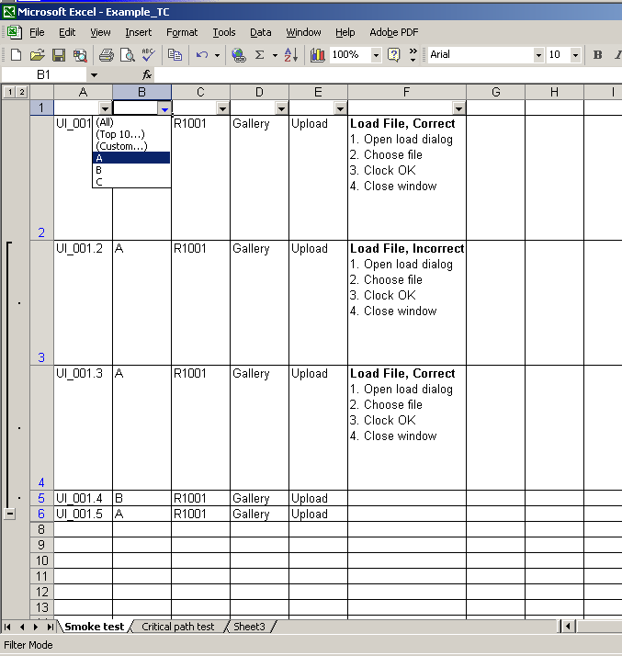
Тестовые сценарии: рекомендации
Используйте фильтры
Используйте группировку
Используйте отдельные листы

Slide 53
Тестовые сценарии: рекомендации
  Используйте один тест для ОДНОЙ проверки.
  Помните, что заголовки тестов отражают их суть. Правильно формулируйте и оформляйте заголовки.
  Помните о необходимых приготовлениях к тесту. Описывайте их.
  Не повторяйте в нескольких тестах одни и те же шаги.
  Старайтесь избегать похожих тестов (таких, в которых набор шагов и ожидаемых результатов визуально кажется одинаковым).

Slide 54
Техники ускорения написания тестов
  Copy-paste.
  Если по ходу разработки тестов возникают вопросы, пишите их прямо в документ с тестами, помечая красным цветом.
  Используйте т.н. «косметику» (жирный, подчёркнутый, наклонный шрифт, разные цвета т.д.) Это значительно повышает читаемость документа.
  По-максимуму используйте возможности ПО, в котором вы разрабатываете тесты (группировки, фильтры, ссылки и т.д.)
  Если вы пишете тесты в файле, обязательно прописывайте в самом файле историю его изменения.

Slide 55
Шаги разработки тестов
1. Начинайте как можно раньше, ещё до выхода первого билда.
Какая информация у нас есть в это время?
А какой нет?
У нас нет работающего приложения.
Но у нас есть документация и представители заказчика.
Смело задавайте вопросы. Помните, что на этой стадии развития проекта исправить ошибку легко и просто, а потом это будет сложно и дорого.

Slide 56
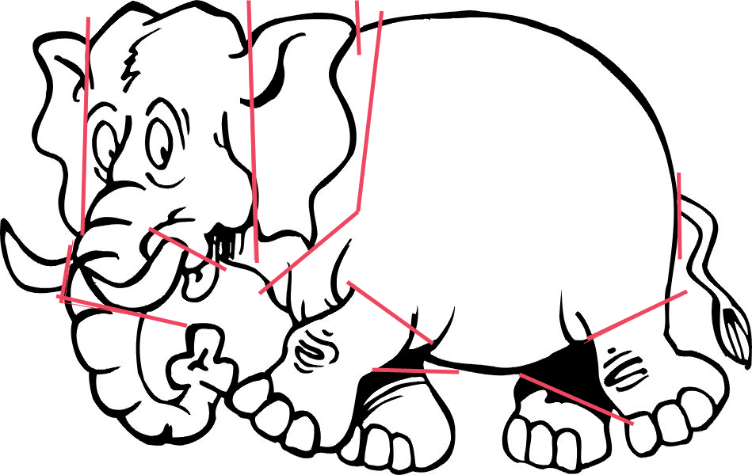
Шаги разработки тестов
2. Разбивайте приложение на отдельные части/модули.

Slide 57
Шаги разработки тестов
3. Для каждой области/модуля пишите чек-лист.
  Так проще проверить, всё ли нужное предусмотрено, нет ли чего лишнего.
  Удобно реорганизовывать наборы тестов.
  Легко увидеть, где можно использовать copy-paste.
  Так можно разделять интеллектуальную и рутинную работу.
Внимание!
  Просто скопированное требование – ЭТО НЕ ТЕСТ!
  Если пишете в Excel/Word – начинайте каждый новый тест в новой строке таблицы.
  Если что-то непонятно – СРАЗУ ЖЕ записывайте вопрос.

Slide 58
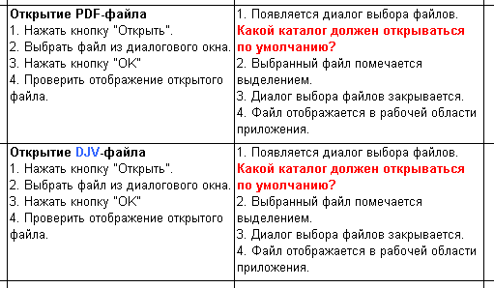
Шаги разработки тестов
4. Пишите вопросы, уточняйте детали, добавляйте «косметику», используйте copy-paste.

Slide 59
Шаги разработки тестов
5. Получите рецензию коллег-тестировщиков, разработчиков, заказчиков.
Так вы можете получить ответы на вопросы:
  Пропущено ли что-то?
  Есть ли избыточные тесты?
  Легко ли ваши тесты понять?
  Этого ли ожидает заказчик?
  Есть ли в тестах ошибки?
Вы получаете ещё одну точку зрения на ситуацию.
Коллеги могут заметить те ошибки, которые вы пропустили.
У коллег может оказаться та информация, которой не было у вас.
У разработчиков может быть своё мнение по поводу той или иной функциональности.
Рецензирование (перепросмотр) хорошо стимулирует повышение качества разработки тестов.

Slide 60
Шаги разработки тестов
6. Обновляйте тесты, как только обнаружили ошибку или изменилась функциональность.
  Мелкие изменения вносите сразу же, как в этом возникла необходимость.
  Большие изменения можно вносить в те моменты, когда нагрузка на команду тестировщиков снижается, или когда просто появилось свободное время.

Slide 61
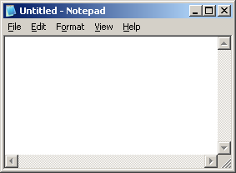
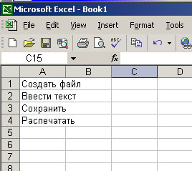
Пример разработки тестов
Что такое Notepad?
Какие функции для него наиболее важны?
Что ещё?

Slide 62
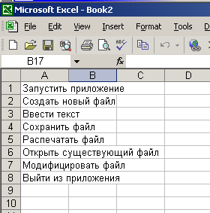
Пример разработки тестов
Итак, вот наш Smoke test
Перенесём его в шаблон для разработки тестов.

Slide 63
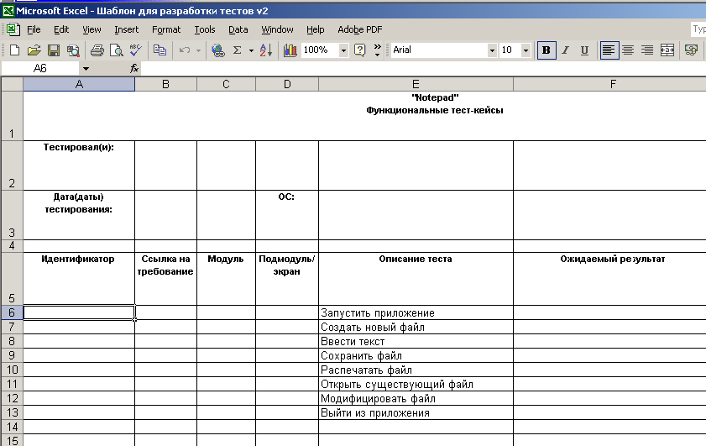
Пример разработки тестов
Фактически, это – чек-лист. И сами пункты грамотно сформированного чек-листа – готовые заголовки тест-кейсов.

Slide 64
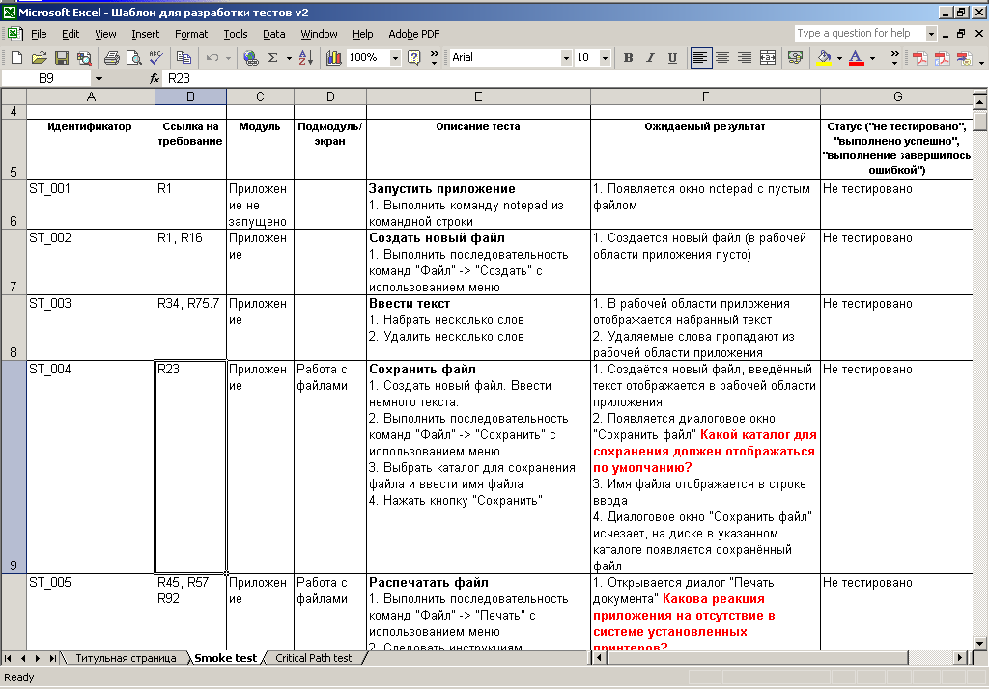
Пример разработки тестов
Когда мы распишем наши тесты по правилам, Smoke Test примет следующий вид:

Slide 65
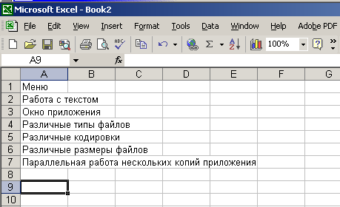
Пример разработки тестов
Аналогичным образом начинаем и продолжаем работать с тестом критического пути:

Slide 66
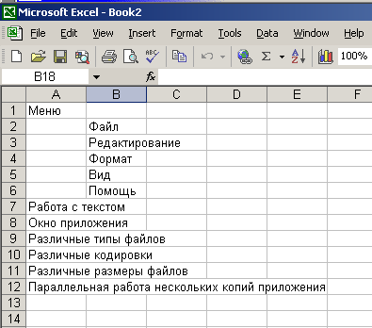
Пример разработки тестов
Детализируем чек-лист:

Slide 67
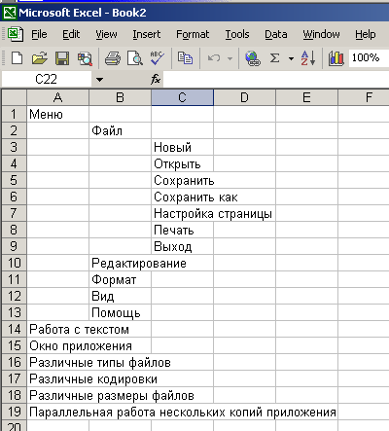
Пример разработки тестов
Продолжаем детализацию до тех пор, пока не получим логичный и достаточный набор тестов. После этого переносим его в шаблон и работаем аналогично тому, как мы делали это при разработке Smoke Test.

Slide 68
Практика
Сейчас вам предстоит поработать самостоятельно. Вы будете выполнять практическое задание. Вам надо будет написать тест кейсы для Smoke Test и сформировать чек-лист для Critical Path Test.
Чтобы приблизить наши условия работы к реальным, мы воспроизведём ситуацию прототипирования приложения, когда тест-кейсы приходится иногда писать, ещё не имея требований.
Ваша задача – написать тест-кейсы для стандартного калькулятора, включённого в поставку ОС Windows.

